Slide 1

Дәріс 4
Нуклеотидтердің ДНҚ тізбегіндегі орналасу тәртібін анықтау əдістері.
Максам-Гильберт жəне Сэнгер əдістері.

Slide 2
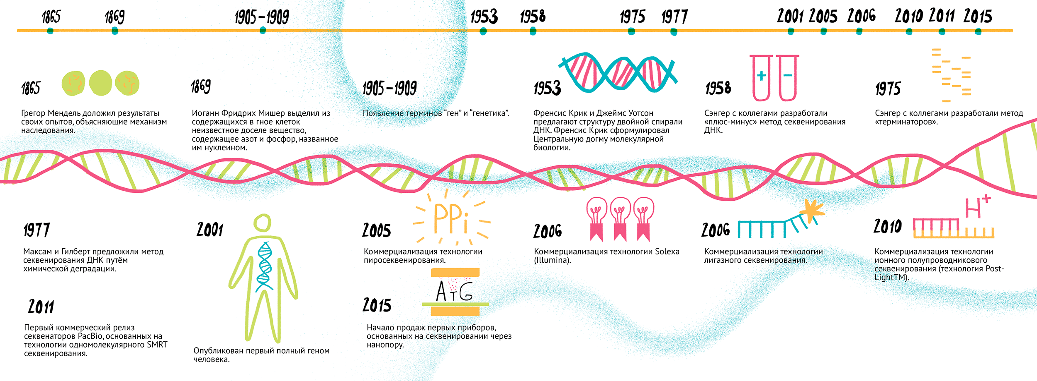
Геномдық зерттеулердің және нуклеин қышқылының секвенирленуінің тарихы.
8 наурыз 1865 жыл - Грегор Мендель тұқым қуалау механизмін түсіндіретін тәжірибелерінің нәтижелерін хабарлады. 1869 - Иоганн Фридрих Мишер құрамында азот пен фосфор бар осы уақытқа дейін белгісіз затты ірің клеткаларынан бөліп, оны нуклеин деп атады. 1905-1909 жж - «ген» және «генетика» терминдерінің пайда болуы. 1953 - Фрэнсис Крик пен Джеймс Уотсон ДНҚ қос спиралының құрылымын ұсынды. 1958 - Фрэнсис Крик молекулалық биологияның орталық догмасын тұжырымдады. 1975 - Сэнгер мен әріптестері ДНҚ секвенирлеудің «плюс немесе минус» әдісін әзірледі. 1977 - Сэнгер тобы терминатор әдісін құрастырды. 1977 - Максам мен Гилберт химиялық деградация арқылы ДНҚ секвенирлеу әдісін ұсынды. 2001 - Адамның алғашқы толық геномы жарияланды. 2005 - пиросеквенирлеу технологиясы коммерцияландырылды. 2006 - Solexa технологиясын коммерцияландыру (Illumina). 2006 ж. - лигазды секвенирлеу технологиясы коммерцияландырылды. 2010 - иондық жартылай өткізгіш секвенирлеу технологиясын коммерцияландырылды (PostLightTM технологиясы). 2011 - Бір молекулалы SMRT секвенирлеу технологиясына негізделген PacBio секвенаторларының бірінші коммерциялық шығарылымы. 2015 жыл - нанопораларда секвенирлеуге негізделген алғашқы құралдарды сатудың басталуы.

Slide 3
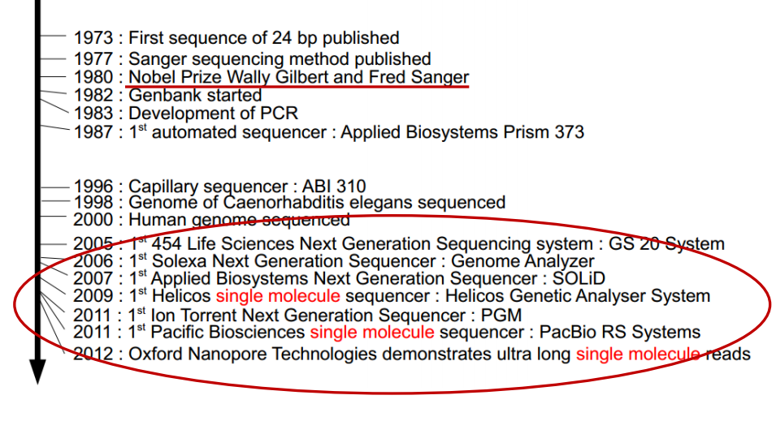

Slide 4
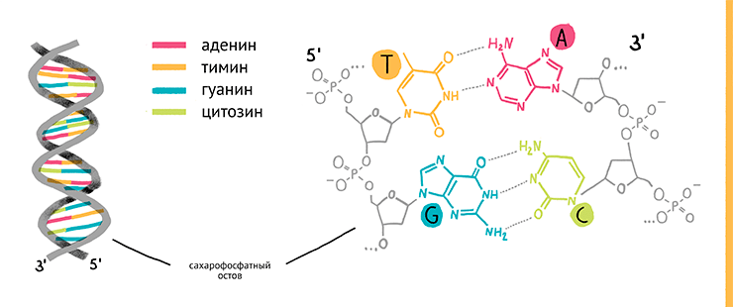
Нуклеин қышқылдарын секвенирлеу - (басқаша айтқанда, полинуклеотидтік тізбегіндегі нуклеотидтер ретін анықтау) - бұл «әріптер» яғни нуклеозидтрифосфаттардың: dATP, dGTP, dCTP, dTTP және UTP бірізділігінен тұратын сызықтық ДНҚ немесе РНҚ молекулаларының бірінші реттік құрылымын анықтау әдісі.
Бұл «әріптер» көбінесе олардың құрамына кіретін азотты негіз арқылы аталады - аденин (А), гуанин (G), цитозин (С), тимин (Т), сондай-ақ РНҚ жағдайында урацил (U). .

Slide 5
ДНҚ секвенирлеу
ДНҚ бөліміндегі негіздің орналасу ретін анықтау
Ген құрылымын және оның ген экспрессиясына, сондай-ақ белок конформациясына қатысын талдау

Slide 6
ДНҚ секвенирлеу мақсаты
өмір кодын анықтау
мутацияны анықтау
микроорганизмдерді типтеу
адамның галотиптерін анықтау
Полиморфизмдерді белгілеу

Slide 7
ДНҚ молекуласын секвенирлеудің әдістері
Тарихи тұрғыдан ДНҚ секвенирлеудің екі әдісі бар. Олар:
  Максам және Гильберт әдісі
Сэнгер әдісі: «плюс-минус» және «терминатор» әдісі
Жаңа заманауи сиквенстеу машиналары Сэнгер әдісінің принциптерін қолданады
Секвенирлеудің «екінші кезеңіне» жататын әдіс - next-generation sequencing (NGS)
Пиросеквенирлеу
Ионды жартылай өткізгішті секвенирлеу
Бір молекулаға негізделген секвенирлеу

Slide 8
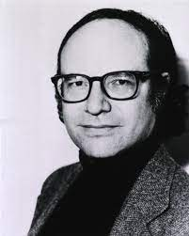
Максам және Гильберт әдісі: химиялық деградация әдісі
1976 жылы А.Максам мен В.Гилберт бір ұшында радиоактивті таңбаланған ДНҚ фрагментінің спецификалық химиялық ыдырауына негізделген секвенирлеу әдісін ұсынды.
Әдістің мәні келесідей:
ДНҚ фрагментінің бір ұшы 32Р фосфор изотопымен таңбаланады. Белгіленген ДНҚ препараты төрт бөлікке бөлінеді және олардың әрқайсысы төрт негіздің біреуін немесе екеуін арнайы бұзатын реагентпен өңделеді және реакция жағдайлары бір ДНҚ молекуласында аздаған зақымданулар болатындай етіп таңдалады.
Уолтер Гилберт 1932-

Slide 9
ДНҚ гидролизі 2 кезеңде жүреді.
Бірінші кезеңде азотты негіз модификацияланады, содан кейін бөлінеді. Екінші кезеңде ДНҚ гидролизі негіздің бөліну орындарында жүзеге асырылады.
Азоттық негіздердің химиялық модификациясы:
Құмырсқа қышқылы депуринизация (А+G) үшін пайдаланады.
Диметилсульфат көмегімен Гуанин метильденуі жүреді
Гидрозан қатысуымен Пиримидиндер (С+Т) гидролизі жүреді.
Гидрозан + 2 МNaCl қосқан жағдайда тек цитозин (С) өзгереді.
+90°С температурада сілтілі ортада (0,1 М NaOH) инкубациялау кезінде қант-фосфат байланысы негіздің ыдырайтын жерлерінде жойылады. Немесе пиперидинмен әрі қарай өңдеуден кейін ДНҚ модификация нүктелерінде ыдырайды.
DMS
FA
H
H+S
G
G
C
C
G
A
T
C
G
G
T
C
G
G
C
A
T
C
G
C
A
C
A
T

Slide 10
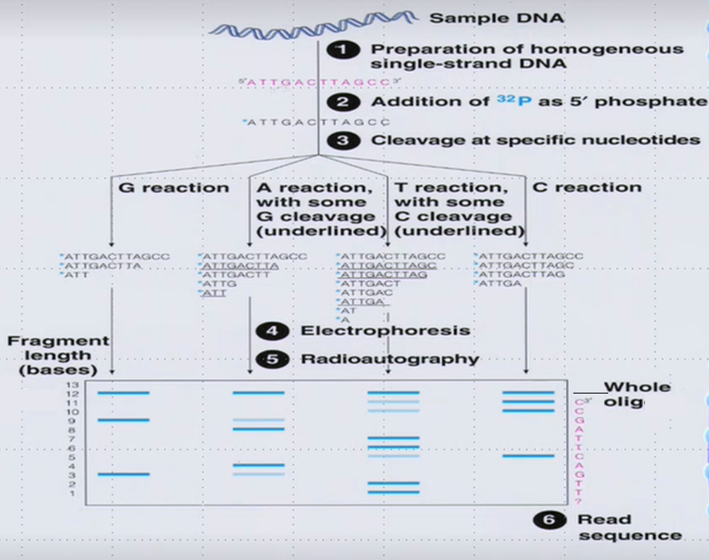
Максам және Гильберт әдісі
ДНК-ның толық нуклеотидті реттілігін анықтау үшін көп мөлшерде бірдей ДНК-молекулалары қажет.
Әр тізбектің 5’ немесе 3’ ұшына радиоактивті белгі енгізеді.
ДНК-ны балкытып, біртізбекті ДНК бөлініп алынады.
Әр пробиркаға 1 немесе 2 белгілі азоттық негіздерді арнайы бұзатын химиялық реагент қосылады.
Нәтижесінде осы нуклеотид орналасқан жерде ДНК тізбегі бұзылады.
Ұзындықтары әртүрлі біртізбекті ДНК-ның радиоактивті белгімен белгіленген фрагменттер қоспасы түзіледі.
Келесі сатыда қоспадағы компоненнтерді полиакриламидті электрофорезде бөледі.

Slide 11
Максам және Гильберттің химиялық әдісі
3′
A
A
G
C
A
A
C
G
T
G
C
A
G
5′
Ұзын фрагмент
Қысқа фрагмент
G G+A T+C C
A
G
Секвенстелген гельді астынан үстіге қарай оқиды (5′-тен 3′).

Slide 12
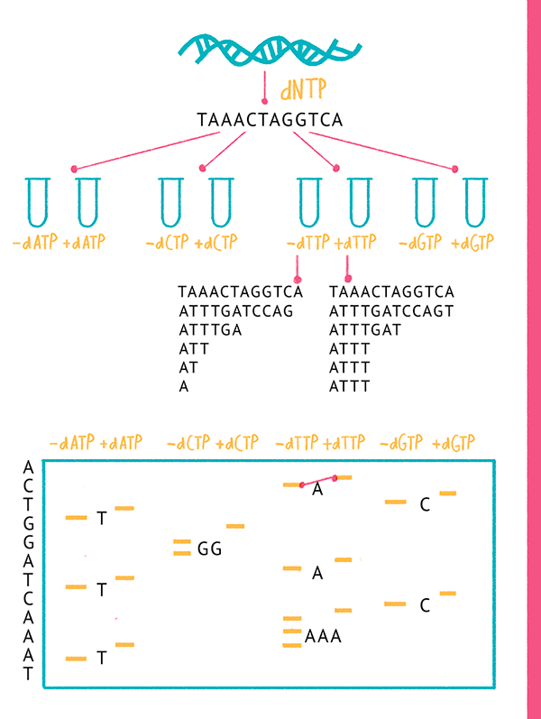
ДНҚ молекуласын секвенирлеудің «Плюс-минус» әдісі
Тікелей ферментативті ДНҚ секвенирлеудің бірінші әдісін 1975 жылы Ф.Сэнгер мен Д.Коулсон ұсынды.
Бір тізбекті ДНҚ фрагменті полимеразды амплификациялау реакциясында матрица ретінде пайдаланылды
Праймерлер ретінде - синтетикалық олигонуклеотидтер немесе рестриктазалар арқылы гидролизденген табиғи субфрагменттер пайдаланылды.
Фермент ретінде және E. coli-нің ДНҚ полимераза I (PolI) Кленов фрагменті пайдаланылды.

Slide 13
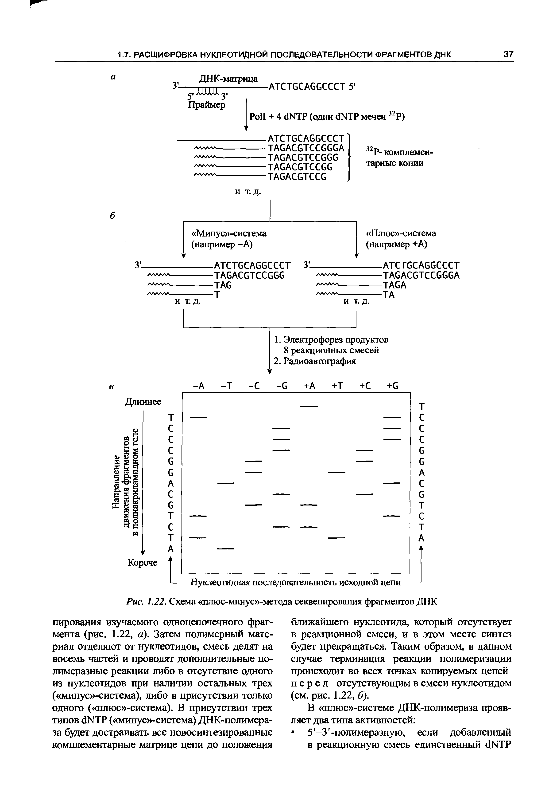
Әдіс екі кезеңнен тұрады:
1. Біріншіден, шектеулі жағдайда полимеразалық реакция барлық төрт дезоксинуклеотидтің (dNTPs) (A,T,G,C) қатысуымен жүргізілді, dNTP біреуі фосфаттың α-позициясында (³²P) радиобелгіленген. Нәтижесінде матрицалық фрагменттің толық амплификацияланбаған өнімдері пайда болады.
2. Келесі ретте бұл қоспаны байланыспаған дезоксинуклеотидтерден тазартады және оны 8 пробиркаға бөледі. Ары қарай «плюс» жүйеде 4 пробиркада төрт нуклеотидтің қатысында реакция жүргізеді. Келесі «минус» жүйеде 4 пробиркада бір нуклеотидті қоспай жүргізеді. Нәтижесінде "минус" жүйеде терминация процесі dNTP алдында, ал «плюс» жүйеде қоспаға қосылмаған нуклеотидтен кейін жүрген. Осындай жолмен алынған 8 үлгілер электрофорез арқылы ажыратылып, ніклеотидтер тізбектері анықталған
фХ174 бактериофагының ДНҚ молекуласы осы тәсілмен анықталған (5386 н.ж.)

Slide 14
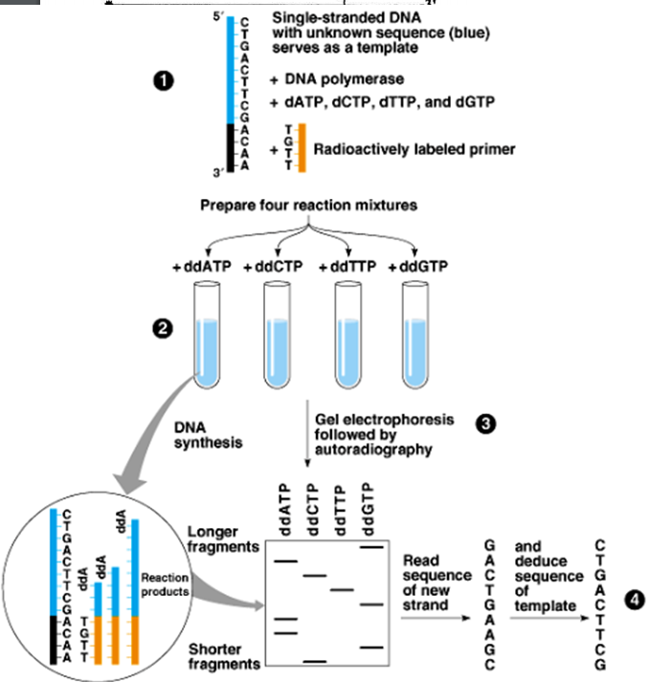
Бір-екі жылдан кейін, 1977 жылы Сэнгер мен әріптестері «терминатор» әдісі немесе «тізбекті үзу» әдісі деп аталатын секвенирлеу әдісін ұсынды.
Қазіргі кезде де бұл әдістің жетілдірілген түрі секвенирлеуде қолданылады
. Праймер ретінде синтетикалық олигонуклеотидтер пайдаланылды. Специфическую терминацию синтеза обеспечивали добавлением в реакционную смесь помимо четырех типов dNTP (один из которых был радиоактивно мечен по альфа положению фосфата) еще и одного из 2',3'-дидезоксинуклеозидтрифосфатов (ddATP, ddTTP, ddCTP или ddGTP), который способен включаться в растущую цепь ДНК, но не способен обеспечивать дальнейшее копирование из-за отсутствия 3'-ОН группы. Отношение концентраций dNTP/ddNTP авторы подбирали экспериментально, так, чтобы в итоге получить набор копий ДНК различной длины. Таким образом, для определения первичной структуры исследуемого фрагмента ДНК требовалось провести четыре реакции копирования: по одному типу терминаторов в каждой из реакций.

Slide 15
1977 жылы Сэнгер және оның әріптестері секвенирлеу әдісін ары қарай жетілдіру арқылы «терминатор» әдісін ұсынды.
Қазіргі кезде де бұл әдістің жетілдірілген түрі секвенирлеуде қолданылады.
Әдіс E. сoli ДНҚ-полимераза I ферментінің Кленов фрагменті арқылы ферментативті көшіруге негізделген
Реакциялық қоспада dNTP қосымша ретінде төрт
2',3'-дидезоксинуклеозидтрифосфатардың (ddATP, ddTTP, ddCTP немесе ddGTP) бірі болады. Бұл нуклеотид ДНҚ молекуласының синтезіне қатысады, алайда ары қарай синтез тоқтайды. Реакциялық қоспадағы dNTP/ddNTP концентрациялары әртүрлі болады.
Бұл реакция 4 пробиркада жүзеге асады. Осыдан алынған өнімдер полиакриламидті электрофорезде ажыратылады және нуклеотидтер тізбектері анықталады.

Slide 16
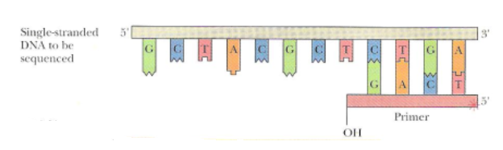
Реакция компоненттері
Секвенирлеуге арналған ДНҚ үлгісі
Төрт ДНҚ нуклеотиді (dATP, dTTP, dCTP, dGTP)
ddNTP- 2’,3’-дидеоксинуклеотид
ДНК-полимераза ферменті
Праймер - бұл ДНҚ шаблонымен байланысатын және полимераза үшін «стартер» ретінде әрекет ететін бір тізбекті ДНҚ-ның қысқа бөлігі.

Slide 17
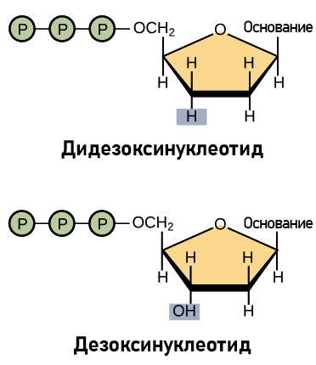
Дидеоксинуклеотидтер (ddNTP) кәдімгі дезоксинуклеотидтерге ұқсас, бірақ бір негізгі айырмашылығы бар: оларда қанттың 3' көміртегі атомында гидроксил тобы жоқ.
ssDNA + dNTP ₌ элонгация
ssDNA + ddNTP ₌ стоп элонгация

Slide 18
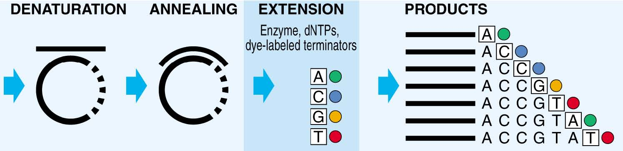
Сэнгер әдісі кезеңдері:
Денатурация
  Праймерлердің байланысуы
  Тізбектің ұзаруы
  Терминация

Slide 20
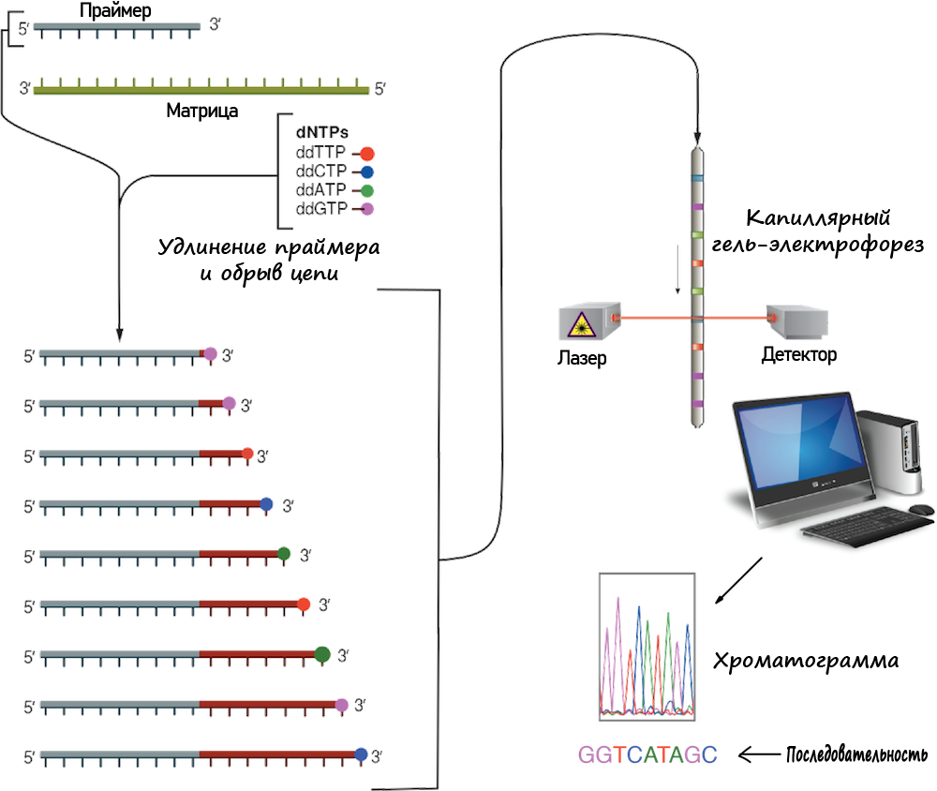

Slide 21
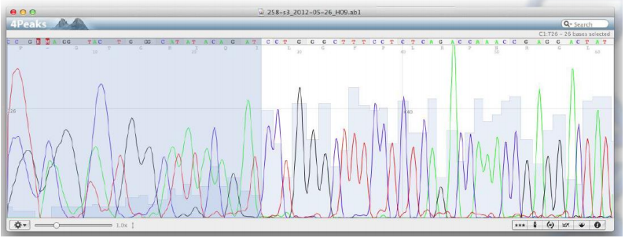
Cэнгер әдісінің кемшіліктері
900-1000bp
Қымбат
Көп уақыт жұмсалады
Алғашқы 40 нуклеотид оқылмайды

Slide 22
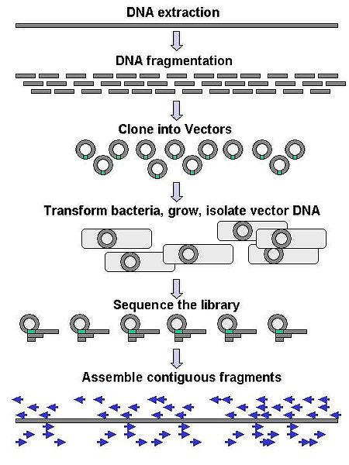
Шотган әдісі
Толық геномды секвенирлеуге арналған
Қадамдары:
  ДНК-ны кездейсоқ кішкентай фрагменттерге спецификалық емес нуклеазалар көмегімен бөледі
  Фрагменттер векторларға клондалып, геномдық библиотека құрастырылады
  Сэнгердің терминатор әдісімен фрагметтер оқылады
  Бір-бірімен жабылатын фрагменттер оқылып қайта біріңғай ұзын тізбекке жиналады
Strand | Sequence
Бірінші шотган секвенсі | AGCATGCTGCAGTCATGCT------- -------------------TAGGCTA
Екінші шотган секвенсі | AGCATG-------------------- ------CTGCAGTCATGCTTAGGCTA
Біріңғай ұзын тізбек | AGCATGCTGCAGTCATGCTTAGGCTA

Slide 23
Келесі ұрпақ секвенциясы- next-generation sequencing (NGS)
ДНҚ секвенциясының ең заманауи әдістері келесі ұрпақ секвенциясы деп аталады.
Сэнгер секвенирлеуінен ерекшелейтін ортақ белгілер бар:
Параллельді: көптеген сиквенс реакциялары бір уақытта жүреді.
Микромасштаб: материал өте кішкентай, оның ауқымды көлемін бір микросхеманың бетінде бір уақытта талдауға болады.
Жылдам: реакциялар параллель орындалатындықтан, нәтижелер әлдеқайда жылдам дайын болады
Төмен құны: геномды реттілік Сэнгер секвенирлеуіне қарағанда арзанырақ
Қадамы қысқа: әдетте 50-700 нуклеотид оқылады.
Келесі ұрпақ секвенциясы өте көп мөлшердегі кішкентай Сэнгер реакцияларын параллельді жүргізу сияқты. Осы параллелизация мен микромасштабтың арқасында ДНҚ-ның үлкен көлемін Сэнгер секвенирлеуіне қарағанда келесі ұрпақ әдістерімен әлдеқайда жылдам және арзанырақ ретке келтіруге болады. Мысалы, 2001 жылы адам геномын секвенирлеудің құны шамамен 100 миллион долларды құраса 2015 жылы 1245 долларды құрады

Slide 24
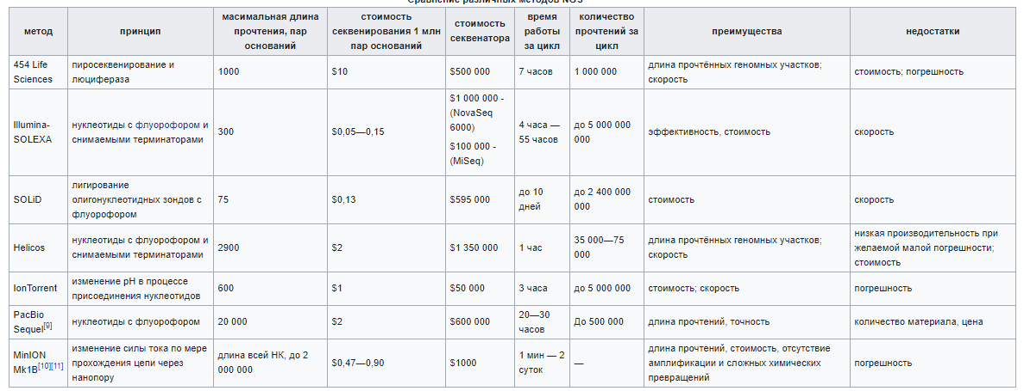
next-generation sequencing (NGS) әдістерін салыстыру

Slide 25
Барлық NGS технологиялары үш негізгі қадамнан тұрады:
ДНҚ-ның қысқа фрагменттерге ыдырату (ультракүлгін сәулелену, ферменттер, ультрадыбыс, небулизация)
алдын ала амплификациялау – молекулалық кластерлердің түзілуі (эмульсиялық ПТР)
ДНҚ фрагментінің амплификацияланған клондарының бірізділігін талдау
Олар қолданылатын секвенирлеу платформасының түріне байланысты белгілі бір дәрежеде өзгеруі мүмкін.

Slide 26
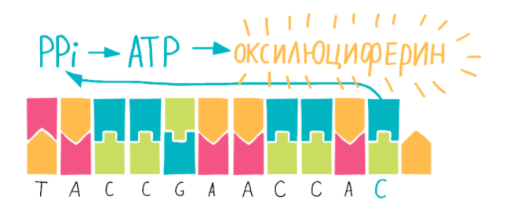
  Пиросиквенирлеу әдісі
«Синтездеу арқылы секвенирлеу» қағидасына негізделген әдіс.
Синтезделетін тізбекке нуклеотид енгізілген кезде босап шыққан пирофосфаттардың детекциясы жасалады.
Технологияны Пол Нирен және оның шәкірті Мұстафа Ронаги 1996 ж. Корольдік Технологиялық Институтында (Стокгольм) құрастырған.
Пиросеквенирлеу принципі. Пиросеквенирлеу идеясы ДНҚ полимераза келесі нуклеотидті қосқанда бөлінетін пирофосфатты тіркеу болып табылады. Пирофосфатты анықтау химиялық реакциялар каскады есебінен жүзеге асырылады, ол жарық квантын шығарумен аяқталады.

Slide 27
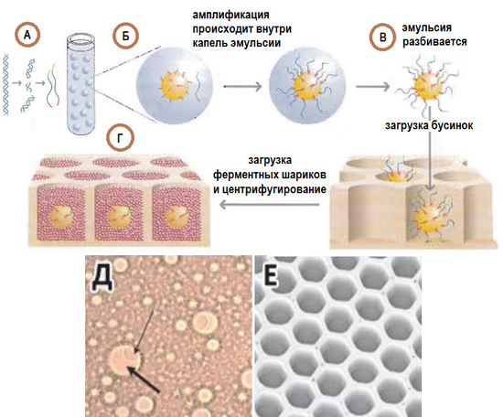
  Пиросиквенирлеу әдісі
А – ДНҚ фрагменттеліп, фрагменттерге олигонуклеотидтер – «адаптерлер» тігіледі; алынған қос тізбекті ДНҚ молекулалары екі комплементарлы тізбекке бөлінеді. Б- бір тізбекті ДНҚ молекулалары моншақтарға тек бір молекула енетіндей жағдайлар бекітіледі. Жеке моншақтар маймен қоршалған реакциялық қоспаның тамшыларына салынып, эмульсиялық полимеразды тізбекті реакция (ePCR) нәтижесінде моншақтағы молекулалар саны миллиондаған есе артады. B - эмульсия бұзылып, ePCR нәтижесінде түзілген ДНҚ фрагменттерінің тізбектері бөлінеді. Бастапқы ДНҚ фрагментінің миллиондаған бір тізбекті көшірмелерін өз бетінде ұстайтын моншақтар талшықты-оптикалық слайдтың ұңғымаларына, әрбір ұңғымада бір-бірден орналастырылады. Г - Әрбір ұңғымаға пиросеквенирлеуге қажетті ферменттерді өз бетінде алып жүретін кішірек моншақтар қосылады.

Slide 28
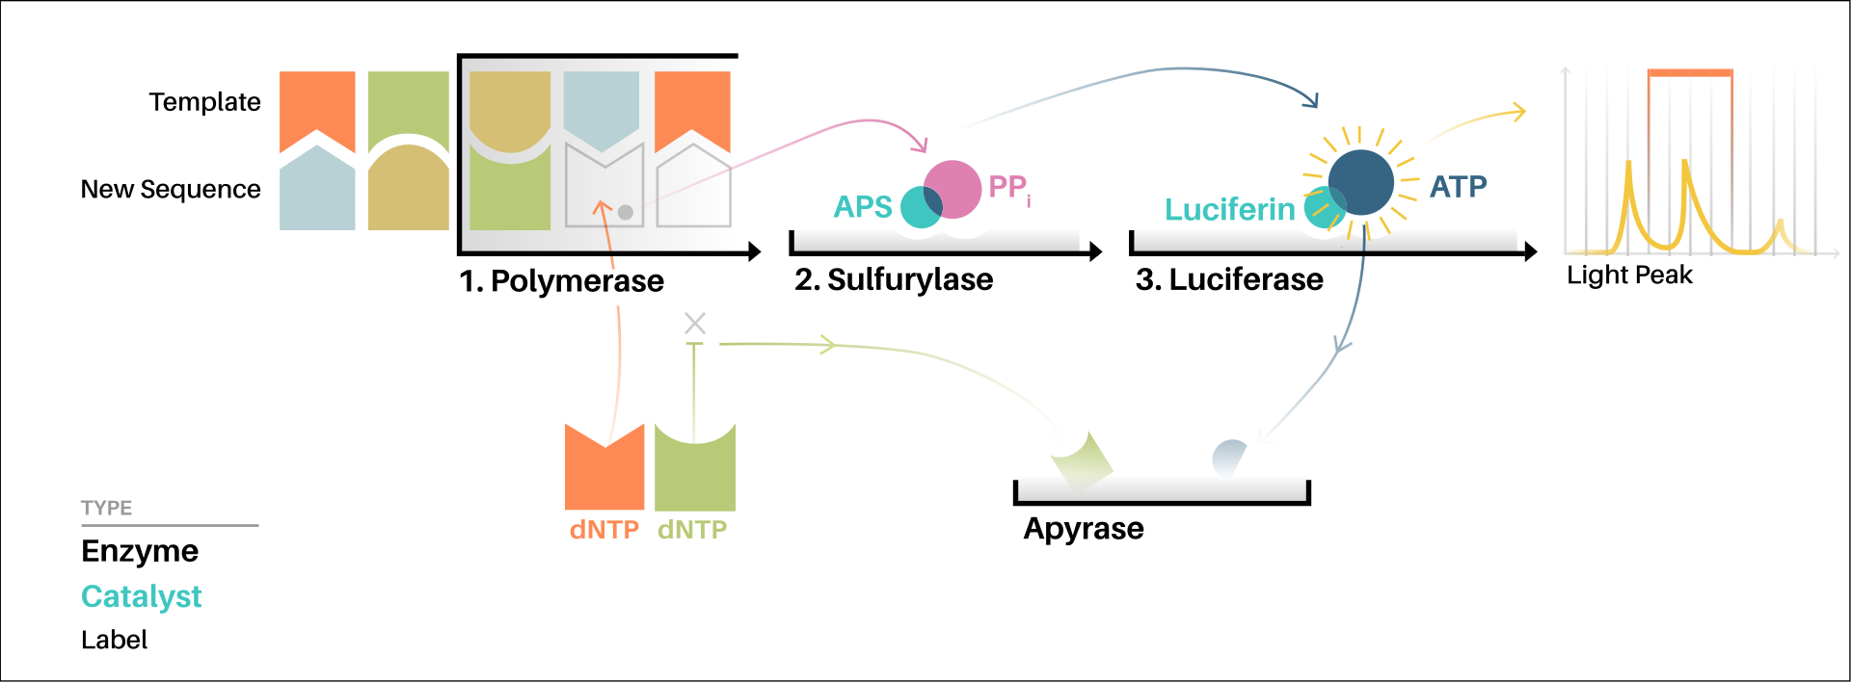
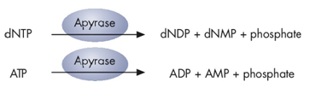
  Пиросиквенирлеу
    3 энзим
    + 2 субстрат (аденозин-5’-фосфосульфат және люцеферин)
    + апираза (нуклеотидтерді дегдарадияға ұшыратын энзим)

Slide 29
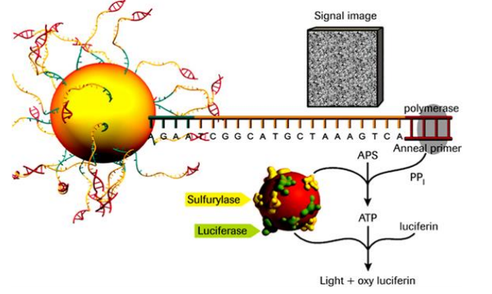
  Пиросиквенирлеу әдісі

Slide 30
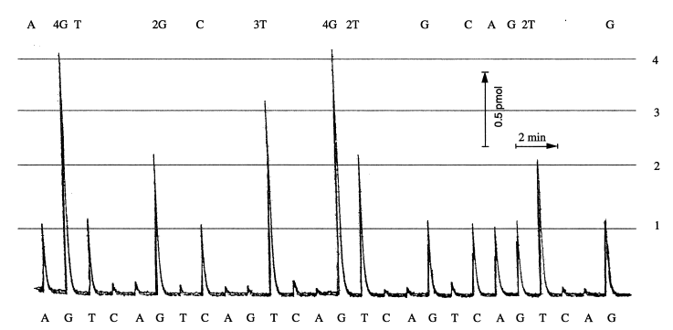
  Пиросиквенирлеу әдісінің нәтижесінің мысалы:

Slide 31
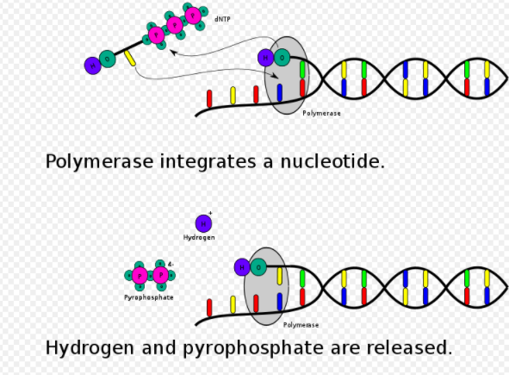
Ионды жартылай өткізгішті секвенирлеу
Ion Torrent компаниясының шығарған секвенирлеу әдісі.
Мұнда секвенирлеу үшін жартылай өткізгішті микрочиптер қолданылады. Қолданылу өте қарапайым және секвенирлеу негізінен реакциялық ортадағы ДНҚ-полимераза ферментінің жұмысындағы рН өзгерісіне негізделген
Бір қадам-200 н

Slide 32
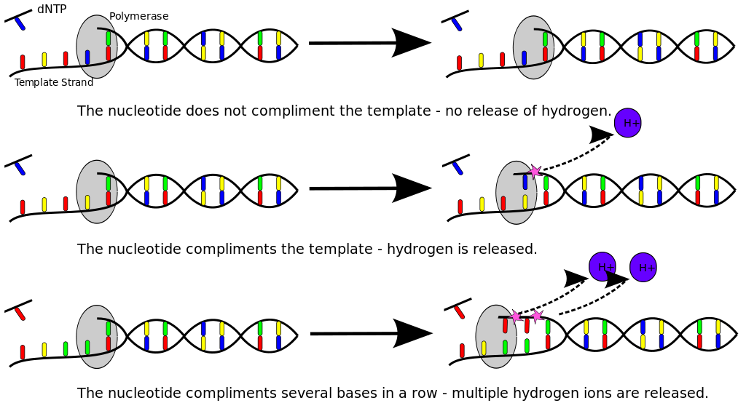
Бөлінген сутек иондарының мөлшері тізбекке қанша нуклеотид енгізілгенін көрсетеді.

Slide 33
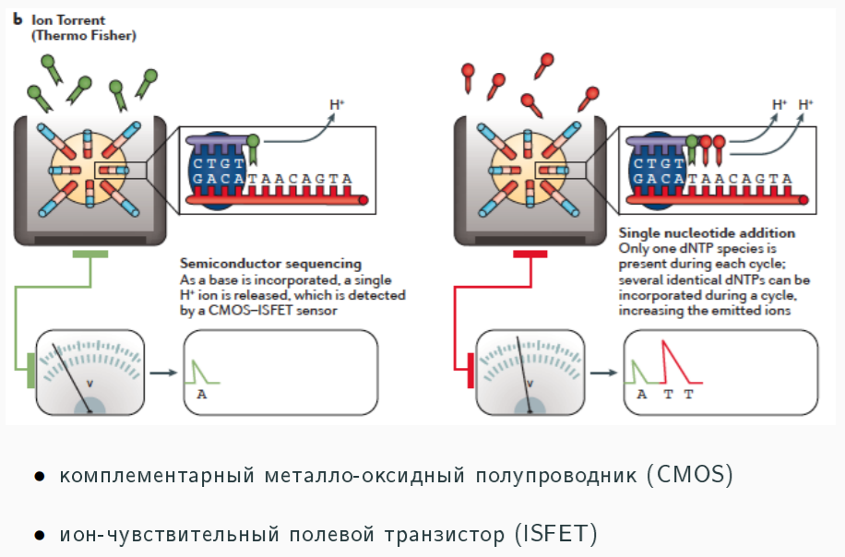

Slide 34
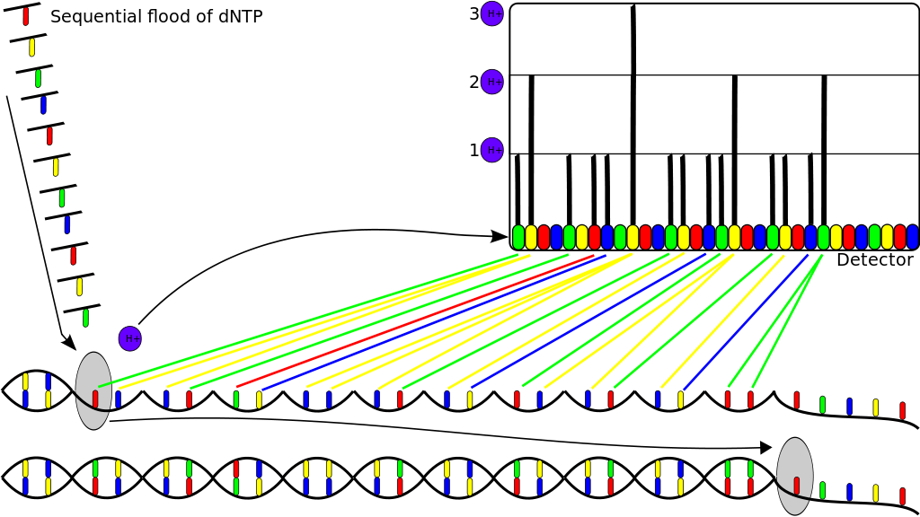
ISFET
Бөлінген сутек иондары құрылғының датчиктері арқылы анықталады. Бірнеше нуклеотидтердің қатар кіруі босап шығатын иондар мөлшерінің артуына және сәйкесінше сигнал қарқындылығының өсуіне әкеледі.

Slide 35
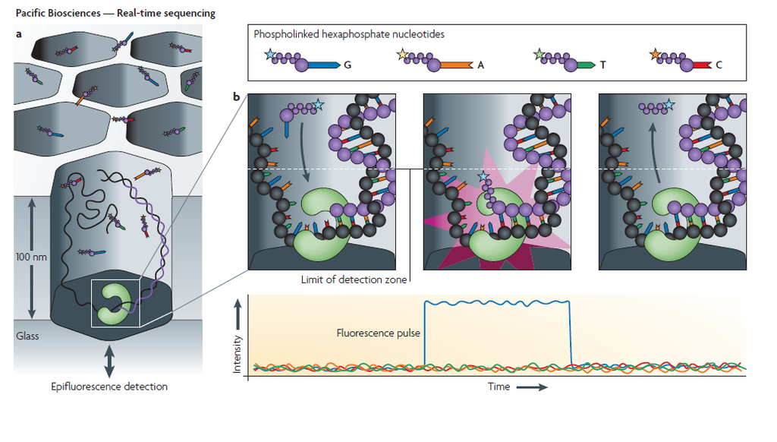
Бір молекулаға негізделген секвенирлеу
SMRT-секвенирлеу (single molecule real time sequencing)
Pacific Biosciences компаниясы ұсынған технология.
Әдістің идеясы - нақты уақыт режимінде бір ДНҚ полимераза молекуласының жұмысын бақылау арқылы ДНҚ тізбегінің бірізділігін анықтау. Бұл жағдайда ДНҚ-полимераза зерттелетін ДНҚ молекуласының екінші тізбегін әр түрлі флуоресцентті белгілермен таңбаланған нуклеотидтер көмегімен синтездейді; Осы белгілерді тіркеу арқылы нақты уақытта ДНҚ-полимеразаның жаңа тізбекке қайсы нуклеотидті енгізіп жатқанын түсінуге болады.

Slide 36
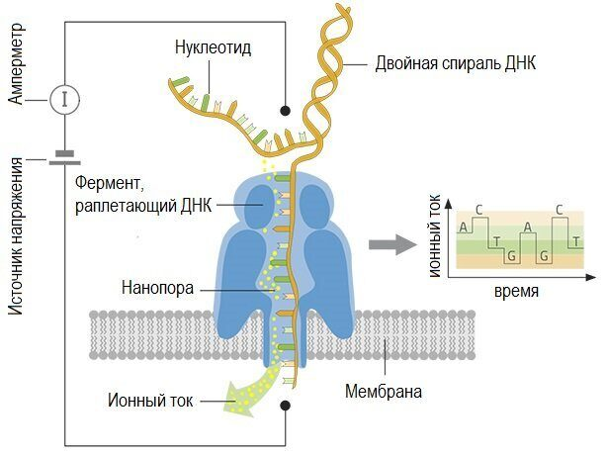
Oxford Nanopore
Үшінші буынның секвенирлеу әдісі
Бұл принцип ақуызды нанопоралары бар мембраналардан ДНҚ молекуласын тартып өткізуге негізделген. USB дискінің өлшеміндей секвенатор қолданылады. Жоғары жылдамдық, өте жоғары қателік деңгейі, төмен өнімділік (әзірге!)

Slide 37
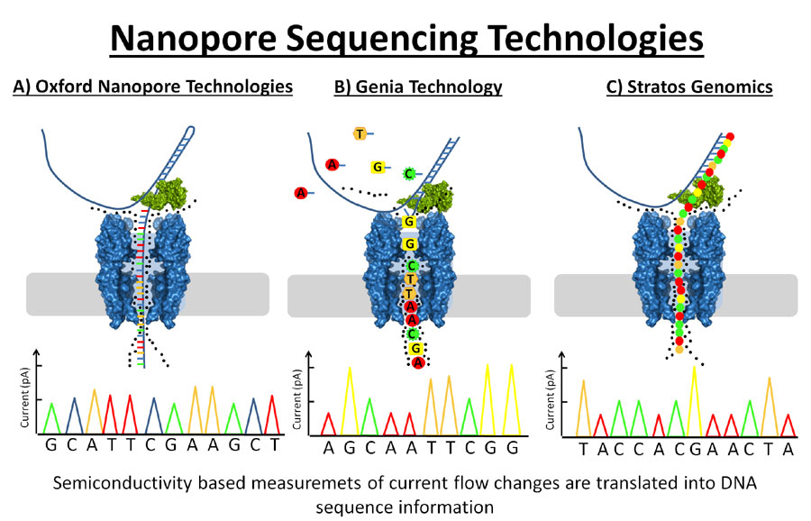

Slide 38
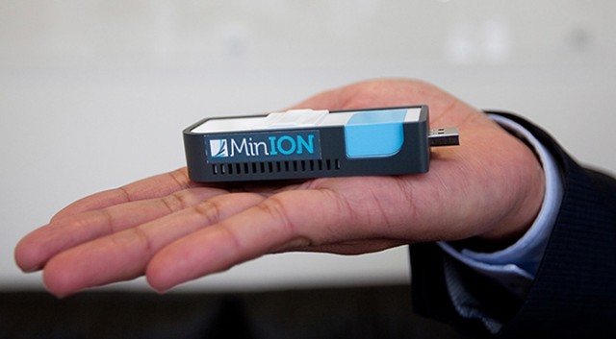
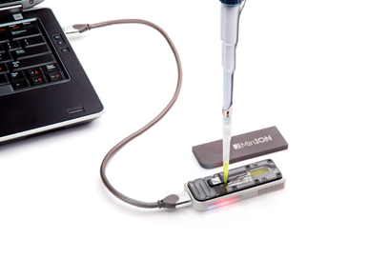
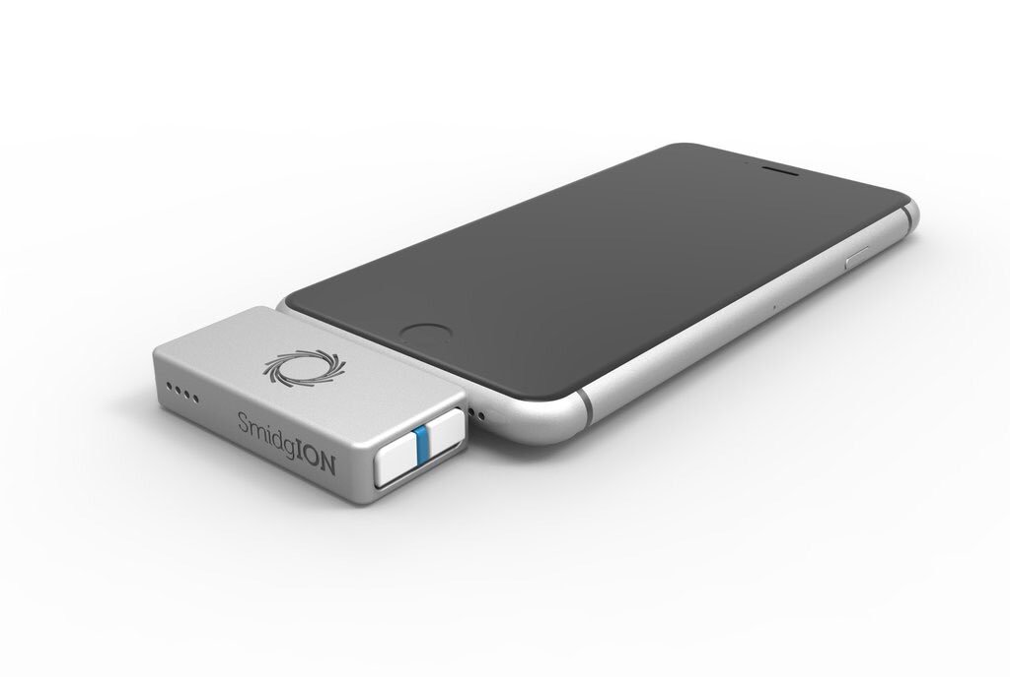
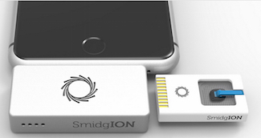

Slide 39
NGS секвенирлеу нәтижелерін қолдану
Толық геномды талдау (оның ішінде ресеквенирлеу және de novo секвенирлеу).
РНҚ молекуласын секвенирлеу (RNA-Seq), гендердің экспрессиясын сапалық қана емес, сонымен бірге сандық жағынан бағалау үшін қолданылады. Сонымен бірге геннің кодтайтын және реттейтін бөліктерінің экспрессиясын жеке қарастыруға болады.
Метагеномды секвенирлеу — әртүрлі үлгілердегі микроорганизмдердің әртүрлілігін зерттеуге бағытталған. Әртүрлі ортада болатын бактерияларды бағалауға, мысалы, адам ішегінде болатын микроорганизмдерді сипаттауда және т.б. жағдайларда қолданылады.
Таргетті секвенирлеу (экзомды секвенирлеу, митохондрия гендерін секвенирлеу, ампликондарды секвенирлеу). Зерттеушінің таңдап алған жеке гендерін секвенирлеу, немесе тек митохондрия гендерін секвенирлеу, Таргетті секвенирлеу жүргізілетін зерттеу жұмысының мақсатына байланысты тәжірибенің құнын мейлінше төмендетеді.

Slide 40
Бір молекулаға негізделген секвенирлеу технологиясы туралы видео орналастырылған сайттар
https://nanoporetech.com/how-it-works
https://nanoporetech.com/how-it-works/what-happens

